Slide 1


Slide 2
灵感由来
一场成功的晚会无法回避对如何调动起观众积极性的思考，校园的活动更是如此。
俗话说，工欲善其事，必先利其器。
活动策划人不仅要在活动主题上聚集创意，还需要有好的工具平台来支持创意的实现，甚至产生创意本身。
利用有限的资源，实现无限的构想，这是我们的出发点。

Slide 3
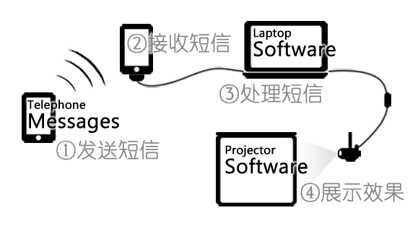
实现原理

Slide 4
设计与实现
短信互动平台利用诺基亚公司提供的API接口，实现了对诺基亚PC连接的二次开发。
使用Socket通信技术，实现管理端与演示端之间的通信，并保证这是一条可靠的通信。
通过系统内置的分屏技术（扩展屏功能），使管理端与演示端得以分隔。
主要程序语言：MFC和ActionScript3.0

Slide 5
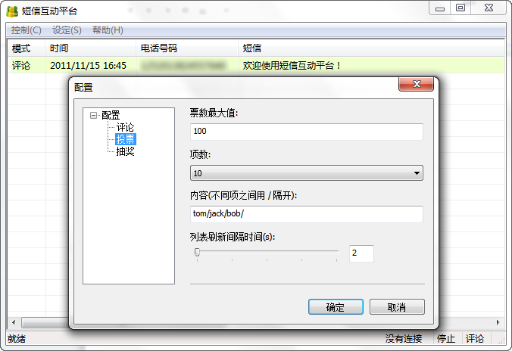
管理端

Slide 6
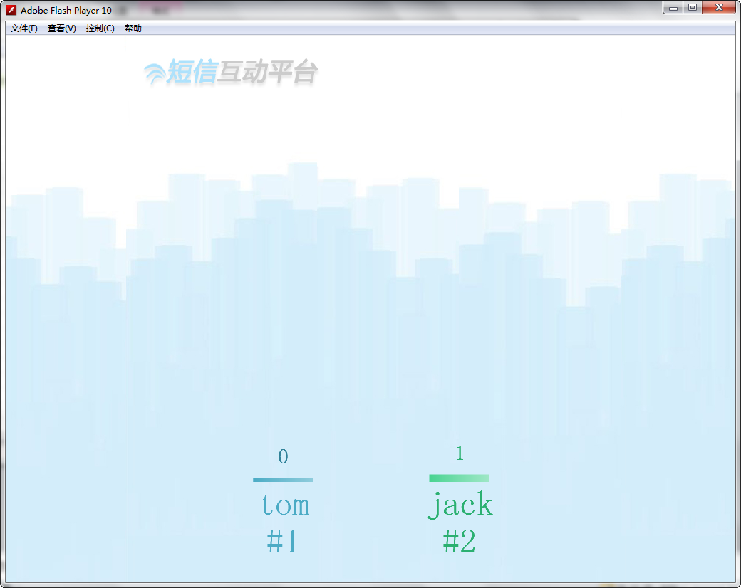
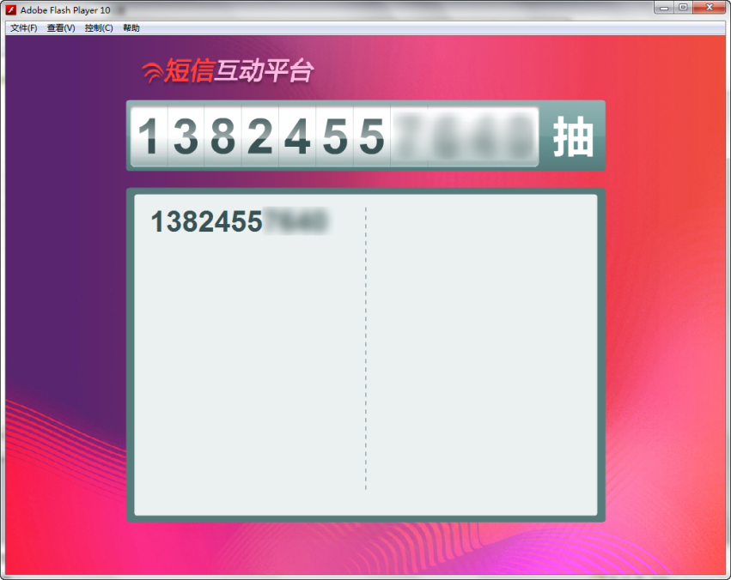
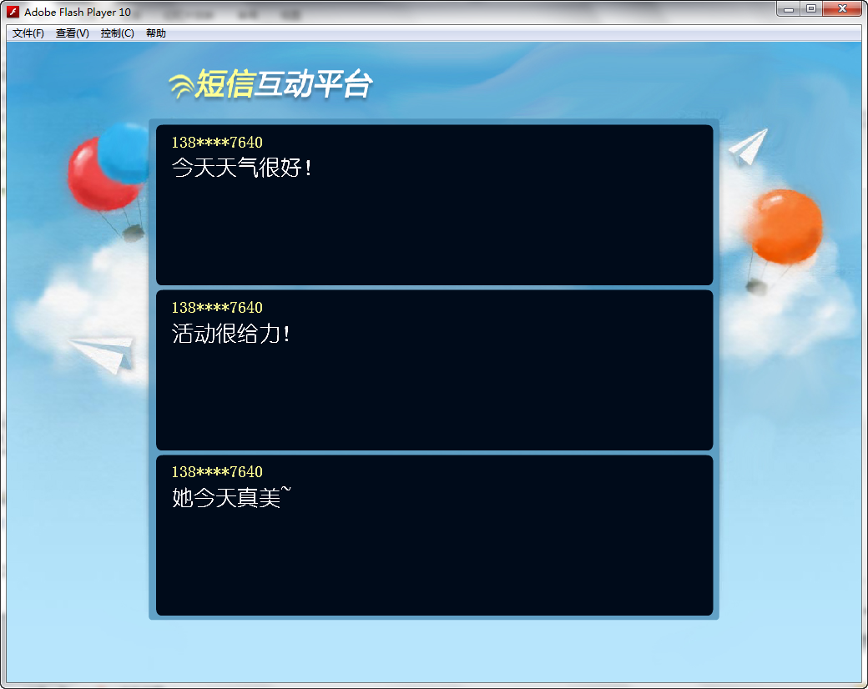
演示端

Slide 7
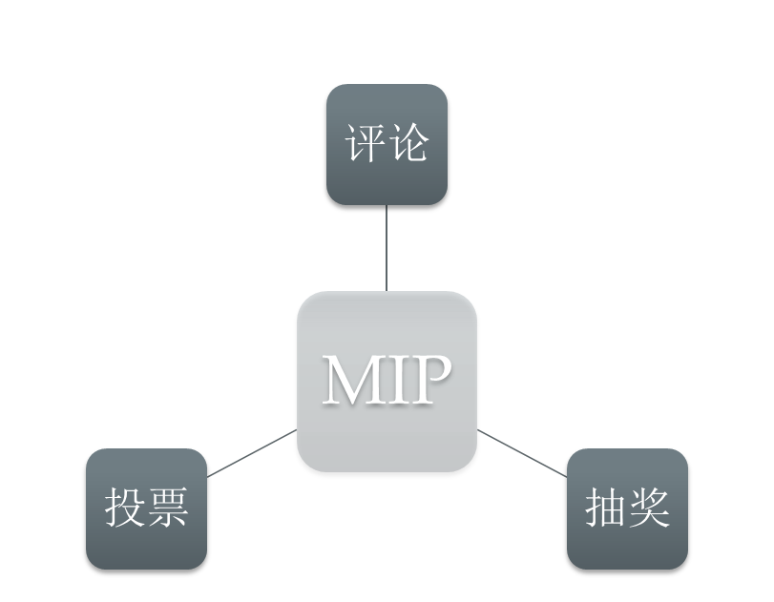
预设功能
评论：短信前缀、过滤敏感词、
刷新间隔时间（列表、演示）
投票：票数最大值、项数、内容、
列表刷新时间间隔
抽奖：参与者、机会控制

Slide 8
亮点与缺点
满足大部分活动策划人的需求，实现了多人的实时互动；
妥善处理程序间通信，即使管理端崩溃，也不会影响到显示端，保证活动的正常进行。
鉴于软硬件原因，短信接收及处理的时间较长，存在不稳定因素；
鉴于开发平台的原因，软件暂时只能支持Win7操作系统。

Slide 9
谢谢观赏
设计者：林晓骏、徐奕吟
系别班级：计算机学院094

